Slide 1

«Календарь PandaDoc»

Slide 2
Основные функциональные возможности:
При помощи календаря можно отслеживать время, затраченное вашими клиентами на рассмотрение договора.
Персональные и групповые календари
Создайте персональное расписание, предоставляйте доступ к календарю определенным пользователям или планируйте встречу с целой группой.
Удобное планирование различных событий
Синхронизация со сторонними приложениями
Тесная интеграция со всеми модулями PandaDoc

Slide 3
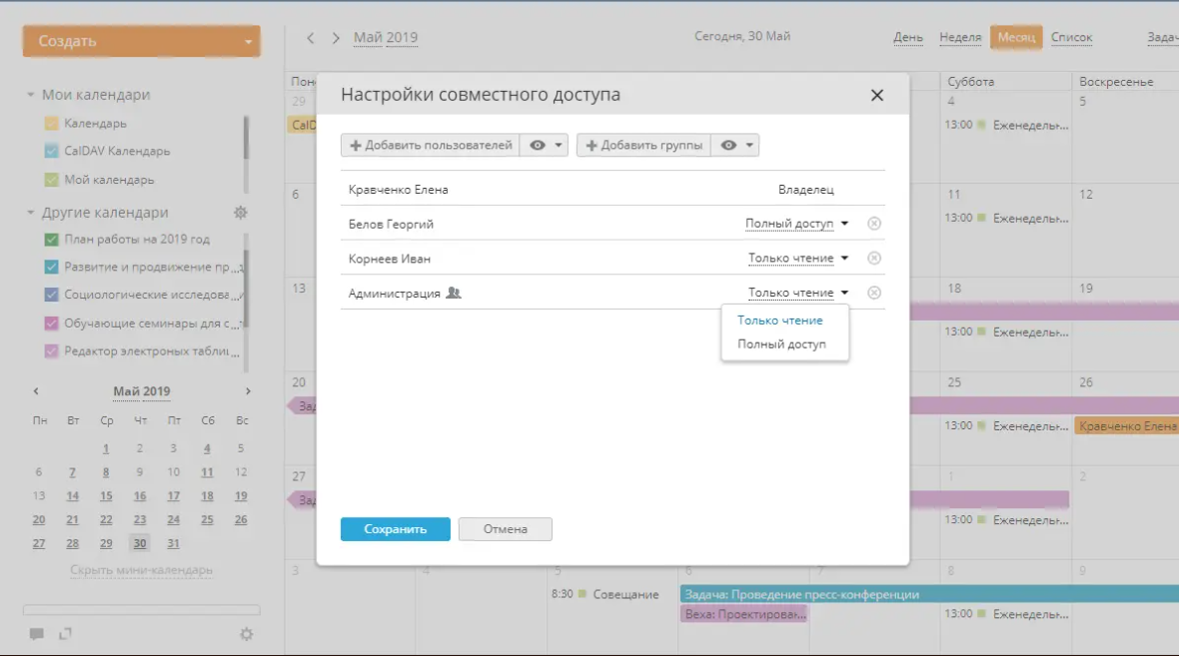
Прототип продукта

Slide 4
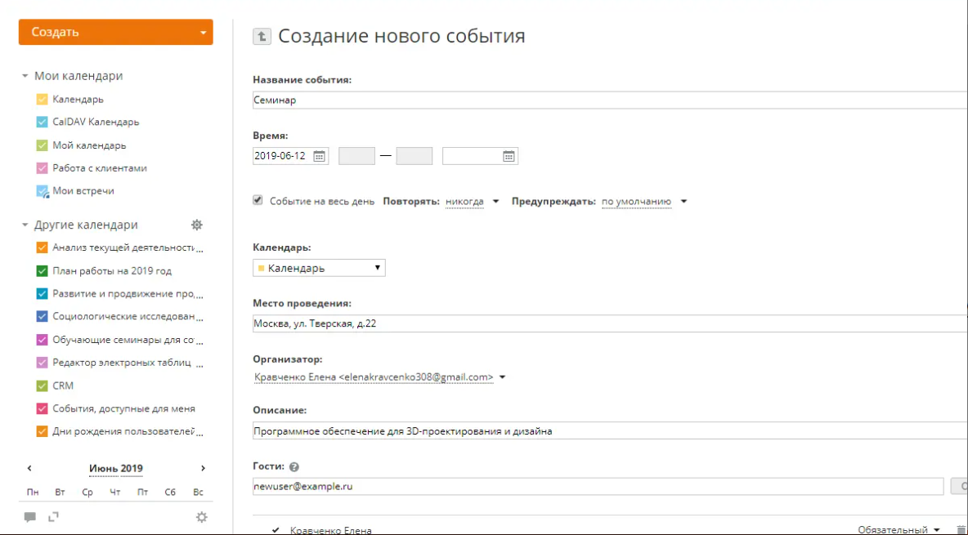
Прототип продукта

Slide 5
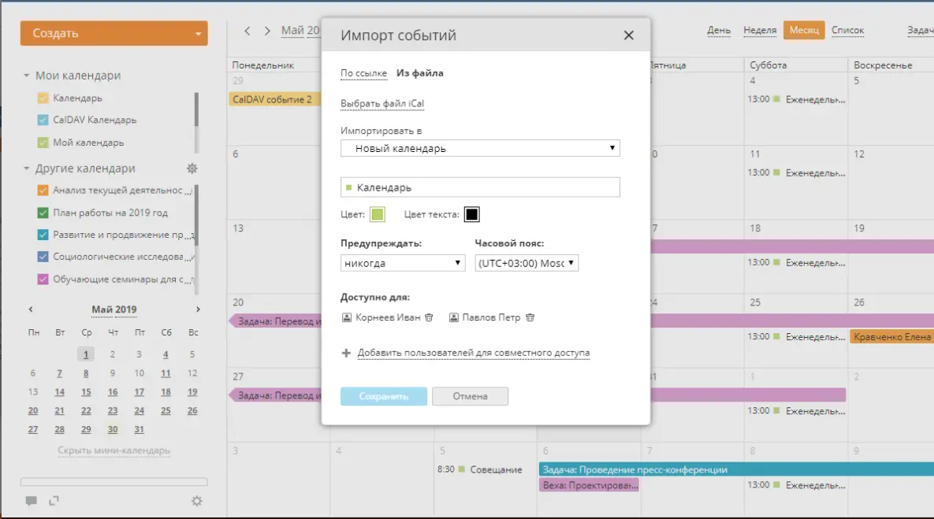
Прототип продукта

Slide 6
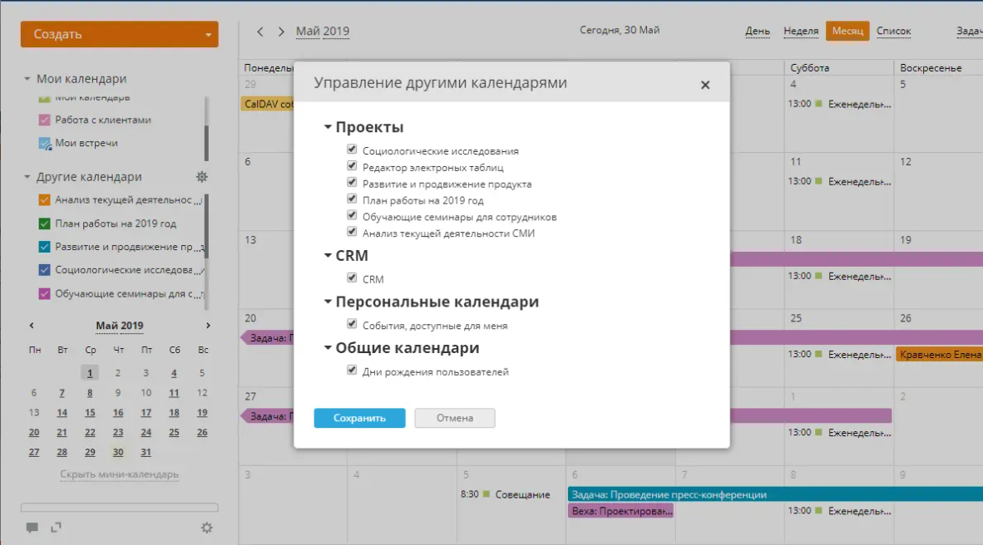
Прототип продукта

Slide 7

Целевая аудитория
Крупные компании, которым необходимо контролировать объемные потоки документооборота.

Slide 8
Конкуренты
У компаний-конкурентов продуктов подобного рода нет. На рынке существуют корпоративные календари, но отличительной особенностью нашего продукта является то, что он вплотную связан с предоставляемой компанией СЭД.

Slide 9
Стоимость
При подключении бесплатной 14-дневной пробной версии СЭД PandaDoc, «Календарь PandaDoc» так же подключится
За последующее подключение продукта «Календарь PandaDoc» мы предлагаем добавить +10$ к основной стоимости СЭД PandaDoc.

Slide 10

Разработка
Команда разработчиков: 5-6 человек
Время разработки : 1-1,5 месяца
Стоимость разработки: 20.000$

Slide 11

Спасибо за внимание!

